Slide 1
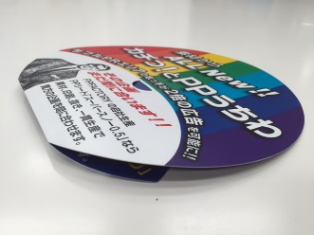
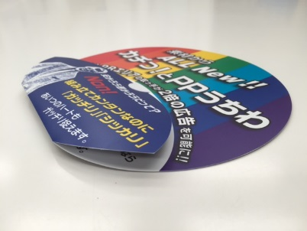
［商品名：A4サイズ カチッと白PPうちわ ］
商品特徴：
①簡易うちわの新しい形
②適度なプレミアム感と価格を両立
③直前短納期・大量受注に対応可能
④両面印刷が可能で広告効果大
当社メリット：
自社生産PPシートに改良を加えることで両面印刷を可能となり、0.5㎜厚の適度な腰としなりを維持することに成功しまた。
ｻｲｽﾞ： Ｗ２10×Ｈ２９７㎜
素材：PP（ﾎﾟﾘﾌﾟﾛﾋﾟﾚﾝ）ｽｰﾊﾟｰﾎﾜｲﾄ0.5㎜厚
印刷：UVｵﾌｾｯﾄ印刷 4C＋ニス/4C＋ニス
梱包：ご相談ください
梱包ｻｲｽﾞ：ご相談ください
製作日数：校了後 約7日間（1万部）
※部材生産日程要ご相談
生産地：日本 埼玉県
〒338-0004埼玉県さいたま市中央区本西4-16-15
048-853-5221

